Slide 1
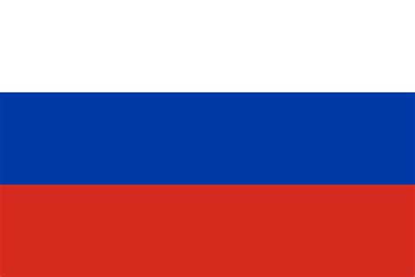



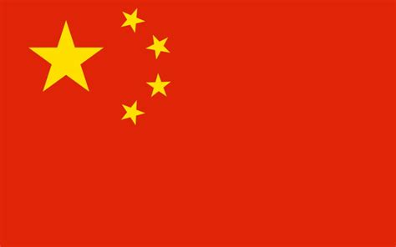


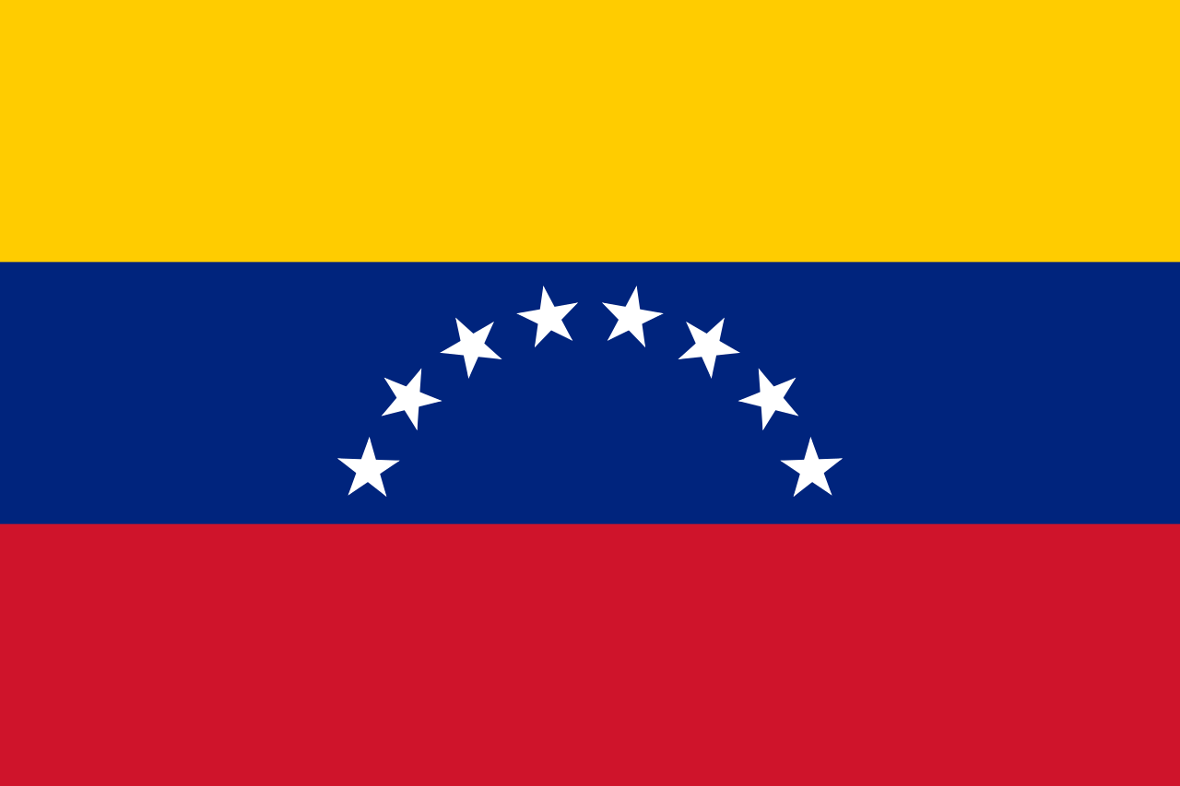



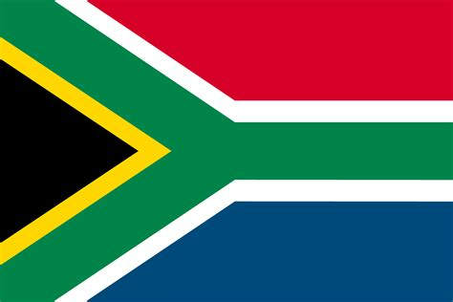
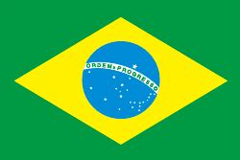
シン基軸通貨の誕生と『ユーラシア経済連合プラス』の台頭
通貨統合
北米
GLONASS
世界島
ハートランド
メキシコ
トルコ
中国版GPS北斗
デジタル人民元
イスラエル
ロシア
NATO
中国
中国
中米
インド
エジプト
インドネシア
ベネゼエラ
イラン
サウジアラビア
QUAD
南米
南アフリカ
ブラジル
「金」取引基盤整備
グレートゲームの終わり
アフリカ

Slide 2
『ユーラシア経済連合プラス』の誕生とグレートゲームの終焉
リムランド
ハートランド
海洋国家
半島国家
大陸国家
ダボス会議
サンクトペテルブルク国際フォーラム
ST.PETERSBURG INTERNATIONAL ECONOMIC FORUM(SPIEF）
不換通貨
兌換通貨

Slide 3
ブロック経済化する世界
WWⅡ世界体制
新世界秩序
国際決済銀行／中央銀行
EAST-BIS
グローバル・デジタル連携・同期
IMF
NEW-IMF
国際開発銀行
BRICS銀行
基軸通貨ドル
新機軸通貨
不兌換（価値裏付けなし）
金兌換・実物価値

Slide 4










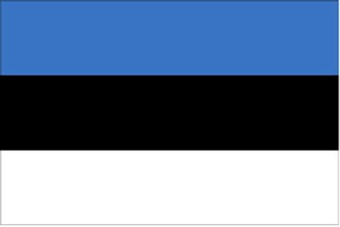
ヨーロッパの分裂：European Commonwealth
第二次世界大戦を髣髴とさせる面々～ポーランドが使嗾されるか？
旧ポーランド王国領
ガリシア奪還の意思
ポーランド
デンマーク
ノルウェー
リトアニア
英国のヨーロッパ再覇権
ハートランド中枢国ロシア打倒
ウクライナ
スウェーデン
ラトビア
フィンランド
エストニア
ボスポラス海峡

Slide 5
貴金属デリバティブ想定元本の急増
Quarterly Report on Bank Trading and Derivatives Activities First Quarter 2022
https://www.occ.gov/publications-and-resources/publications/quarterly-report-on-bank-trading-and-derivatives-activities/files/pub-derivatives-quarterly-qtr1-2022.pdf

Slide 6
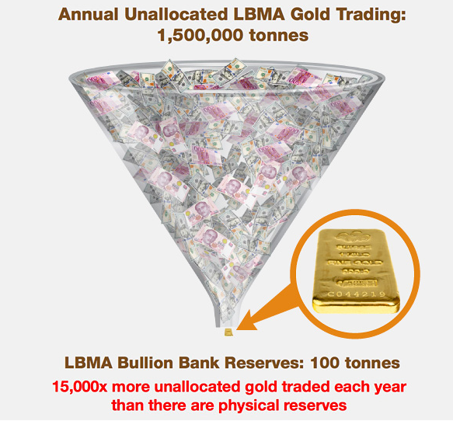
実物価値を反映しない金価格
https://www.bullionstar.com/blogs/bullionstar/what-sets-the-gold-price-is-it-the-paper-market-or-physical-market/
。LBMAは、 London BullionMarketAssociationの略語です。

